Slide 1

2016 12 16项目答辩
老师：冉军
学生：张野

Slide 2

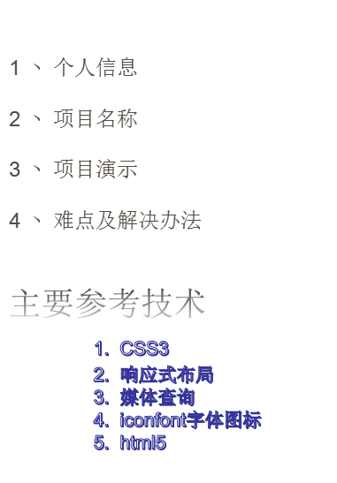
简介

Slide 3




Slide 4



Slide 5


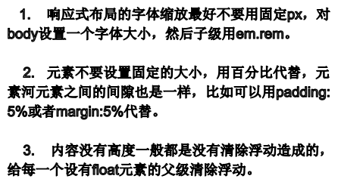

Slide 6

Thank you !

